Slide 1



Python Core. Lesson 5
1
Циклы

Slide 2



План урока
Цикл while. Операторы break, continue и else
Цикл for. Функции range и enumerate
Интеграционная практика. Мини-проект

Slide 3



Логический тип Bool. Операторы сравнения
1
Цикл while
break, continue и else

Slide 4
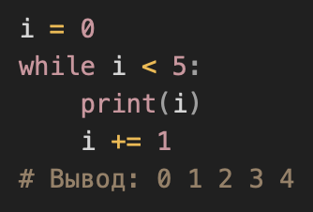
Оператор цикла while
Цикл while выполняет блок кода до тех пор, пока условие истинно.
Это позволяет выполнять повторяющиеся действия.
Переменная i инициализируется значением 0.
Цикл while продолжает выполняться, пока значение i меньше 5.
Внутри цикла выводится текущее значение i, затем i увеличивается на 1.
Как только i достигает 5, условие становится ложным, и цикл завершает свою работу.

Slide 5
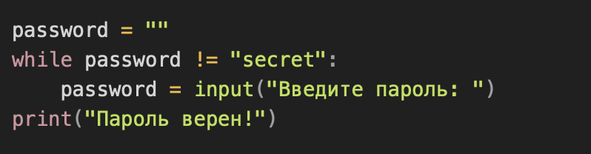
Пример работы цикла while для проверки пароля
Переменная password инициализируется пустой строкой.
Цикл продолжается до тех пор, пока введенный пароль не будет равен "secret".
Если введенный пароль неверный, пользователю снова предлагается ввести пароль.

Slide 6
Операторы break, continue и else
break: Прерывает выполнение цикла досрочно.
continue: Пропускает оставшуюся часть текущей итерации и переходит к следующей итерации цикла.
else: Выполняется после завершения цикла, если цикл не был прерван оператором break.

Slide 7
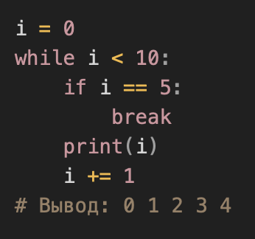
Пример работы оператора break
Цикл while продолжается, пока i меньше 10.
Если i становится равным 5, цикл прерывается оператором break.
Выводятся значения от 0 до 4, затем цикл завершается.

Slide 8
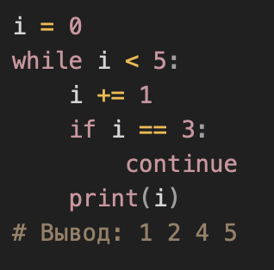
Пример работы оператора continue
Переменная i увеличивается на 1 в начале каждой итерации.
Если i равно 3, оператор continue пропускает оставшуюся часть текущей итерации.
Значение 3 не выводится, так как итерация пропущена.

Slide 9
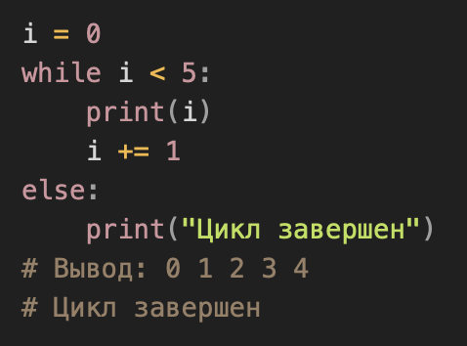
Пример работы оператора else с циклом while
Цикл while выполняется, пока i меньше 5.
После завершения цикла выполняется блок else, выводящий сообщение "Цикл завершен".

Slide 10
Live-coding преподавателя
Продемонстрируйте создание и использование цикла while.
Показать применение операторов break, continue и else.

Slide 11
Вопросы для студентов
Что делает оператор цикла while?
Как использовать операторы break и continue в цикле?
Придумайте 4-5 ситуаций, где будете использовать цикл while.
Придумайте ситуации для break и continue

Slide 12
Задание в сессионном зале
Выполните задания в файле exercise_1.py
Время выполнения: 20 минут
Как работать с заданием:
Поделитесь на команды по 3-4 человека и перейдите в сессионные залы.
Один человек демонстрирует экран и записывает решение, все остальные вырабатывают решение.
Вся команда должна понимать решение, объясняйте друг другу.

Slide 13
Работа в сессионном зале

Slide 14
Презентация результатов
Пусть каждая команда покажет свои решения и расскажет:
что получилось сделать;
где были трудности и какие вопросы возникли в процессе решения.
Преподаватель разбирает решения, указывает на ошибки и показывает верный подход к решению.

Slide 15
Логический тип Bool. Операторы сравнения
2
Цикл for
range, enumerate

Slide 16
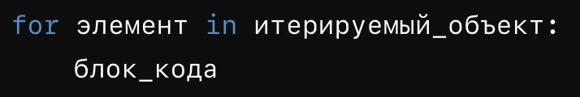
Цикл for
Цикл for используется для итерации по последовательности элементов. Он перебирает элементы итерируемых объектов, таких как:
списки,
строки,
кортежи,
множества,
словари
и выполняет блок кода для каждого элемента итерируемого объекта.

Slide 17
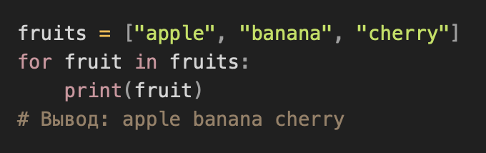
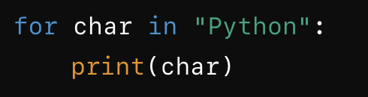
Переборы списков и строк
Цикл for итеративно выводит каждый элемент из списка fruits.
Перебор символов строки

Slide 18
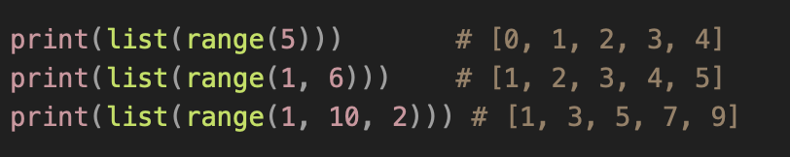
Функции range
Часто вместе с циклом for используется функция range(). Эта функция генерирует последовательность чисел.
Функция range() может принимать до трех аргументов: start, stop и step.

Slide 19
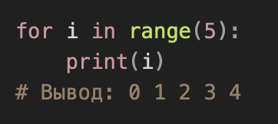
Цикл for и функция range
Функция range(5) генерирует последовательность чисел от 0 до 4.
Цикл for применяет к каждому число блок кода. В данном случае это просто print()

Slide 20
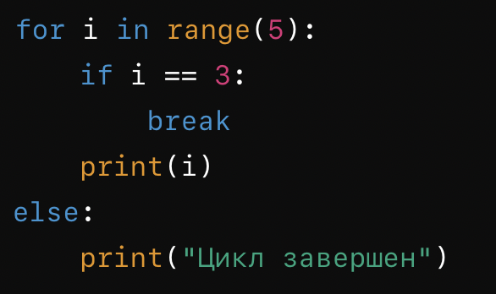
break, continue, else
Также как и с циклом while, к циклу for применимы операторы break, continue, else.

Slide 21
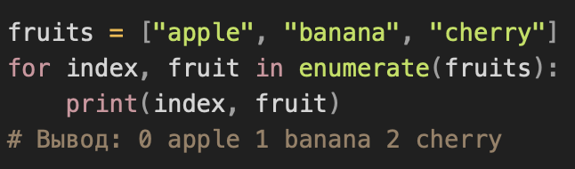
Функция enumerate
Функция enumerate используется для получения индекса и значения при итерации.
Функция enumerate возвращает индекс и значение каждого элемента из списка fruits.
Цикл for выводит индекс и значение каждого элемента.

Slide 22
Вопросы для студентов
Что делает цикл for?
Что делает функция range?
Как используются break, continue, else в цикле for?
Как работает функция enumerate?
Как работает цикл for в паре со списком?
Можно ли перебрать буквы слова в цикле for?
Чем отличается цикл for от цикла while?

Slide 23
Live-coding преподавателя
Продемонстрируйте создание и использование цикла for.
Показать использование функций range, enumerate.

Slide 24
Задание в сессионном зале
Выполните задания в файле exercise_2.py
Время выполнения: 20 минут
Как работать с заданием:
Поделитесь на команды по 3-4 человека и перейдите в сессионные залы.
Один человек демонстрирует экран и записывает решение, все остальные вырабатывают решение.
Вся команда должна понимать решение, объясняйте друг другу.

Slide 25
Работа в сессионном зале

Slide 26
Презентация результатов
Пусть каждая команда покажет свои решения и расскажет:
что получилось сделать;
где были трудности и какие вопросы возникли в процессе решения.
Преподаватель разбирает решения, указывает на ошибки и показывает верный подход к решению.

Slide 27
Логический тип Bool. Операторы сравнения
3
Интеграционная практика. Мини-проект

Slide 28
Задание в сессионном зале
Выполните задания в файле exercise_3.py
Время выполнения: 25 минут
Как работать с заданием:
Поделитесь на команды по 3-4 человека и перейдите в сессионные залы.
Один человек демонстрирует экран и записывает решение, все остальные вырабатывают решение.
Вся команда должна понимать решение, объясняйте друг другу.

Slide 29
Работа в сессионном зале

Slide 30
Презентация результатов
Пусть каждая команда покажет свои решения и расскажет:
что получилось сделать;
где были трудности и какие вопросы возникли в процессе решения.
Преподаватель разбирает решения, указывает на ошибки и показывает верный подход к решению.

Slide 31
Логический тип Bool. Операторы сравнения
4
Домашнее задание

Slide 32
Домашнее задание
Выполните задания в файле homework.py в папке урока. Прорешайте еще раз индивидуально все задания, которые решали в классе. Начните с тех, что не успели сделать в классе.
Повторите теорию по презентации. Посмотрите на ютубе видео разных авторов по теме урока, чтобы составить более широкое впечатление.
Заучите синтаксис пройденных конструкций.
Повторите синтаксис в пройденных уроках.

